Slide 1

Ajax

Slide 2
Ajax
Asynchronous JavaScript and XML
Részleges frissítés
Nem kell újratölteni az egész oldalt
Növeli az interaktivitást

Slide 3
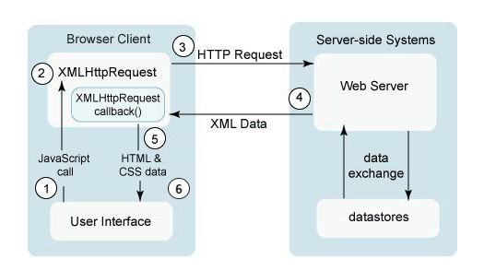
Ajax

Slide 4
Ajax hagyományosan
var xhr = new XMLHttpRequest();
xhr.onreadystatechange = function() {
if (xhr.readyState == 4) {
var data = xhr.responseText;
document.getElementById("result").innerHTML = data;
}
}
xhr.open('GET', 'HelloWorldAjaxServlet', true);
xhr.send(null);

Slide 5
Ajax jQuery
$.get("HelloWorldAjaxServlet", function(data) {
$("#result").html(data);
});
$.ajax({
url : 'HelloWorldAjaxServletWithParam',
method : "POST",
data : {
message : $("#message").val()
},success : function(data) {
$("#result").html(data);
},dataType : "html"
});

